Slide 1
Таємниці підземелля
Я досліджую світ
VІ тиждень
Урок 1

Slide 2
ПРИГОТУЙ ВЧИСЬ
Зошит для письма
Ручку, олівці
Читати уважно
Відповідати на запитання
Вести записи охайно

Slide 3
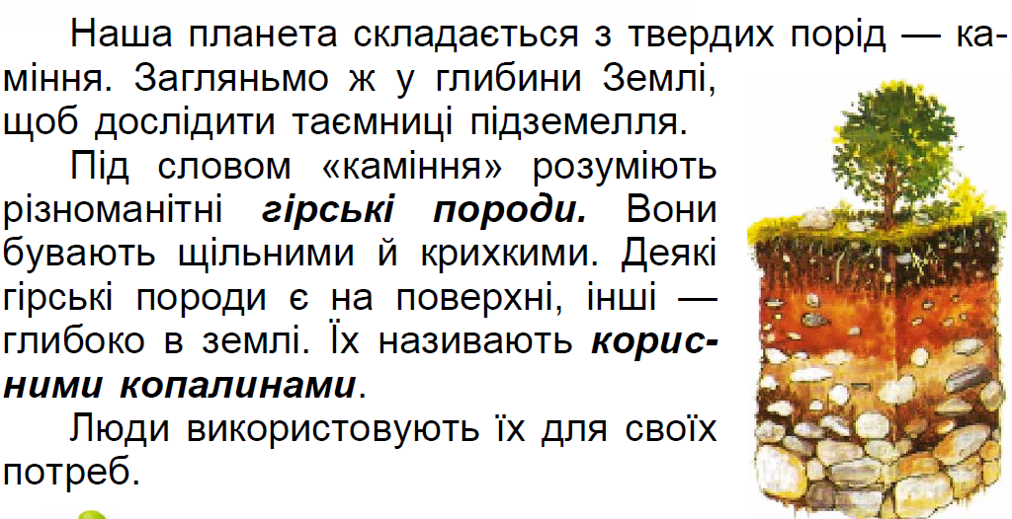

Slide 4
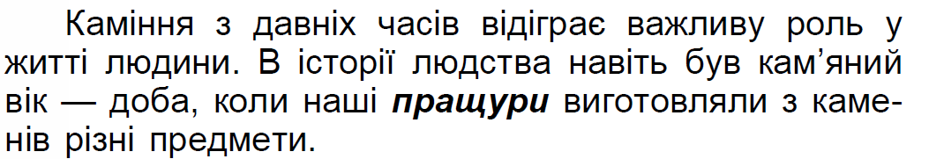
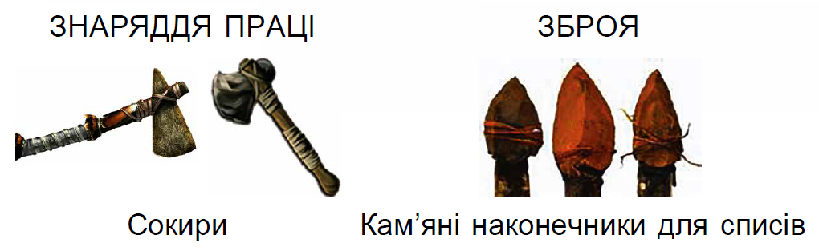

Slide 5
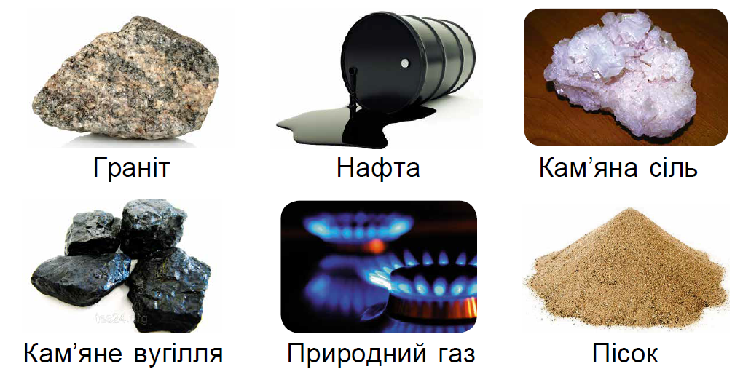
Назви тверді корисні копалини, рідкі і газоподібні.

Slide 6

СТОП УРОК!
Попий води,
зроби декілька рухів!

Slide 7
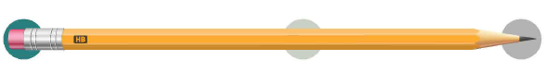
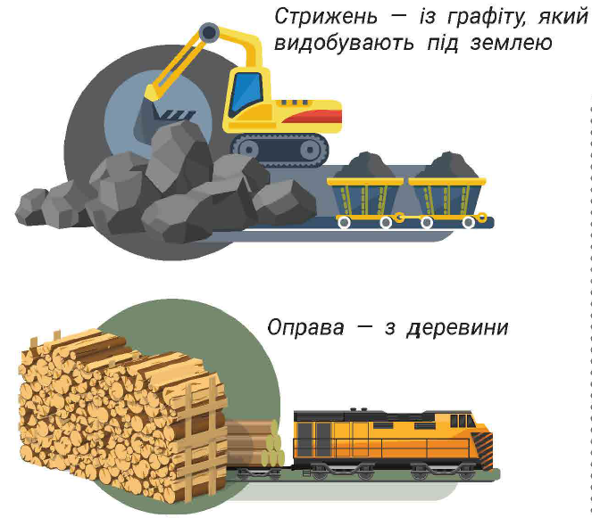
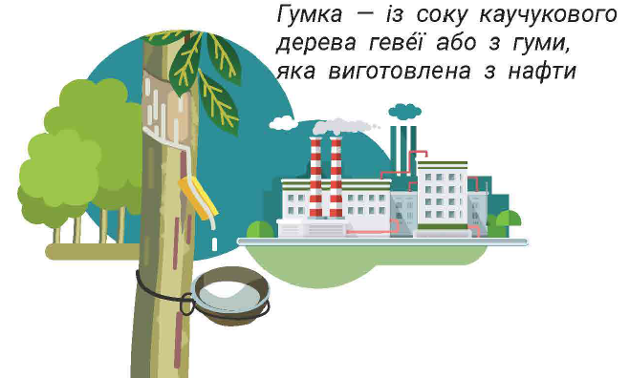
?

Slide 8
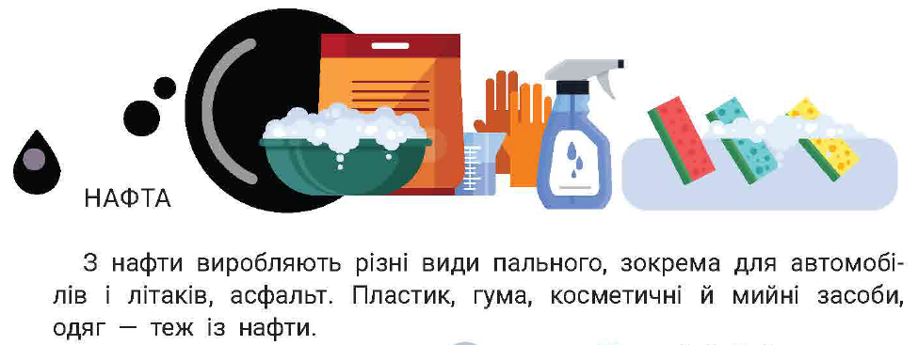
Корисні копалини навколо нас

Slide 9
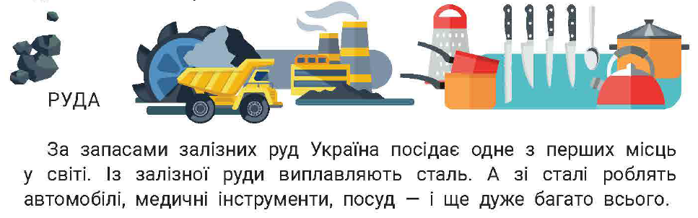
Корисні копалини навколо нас

Slide 10
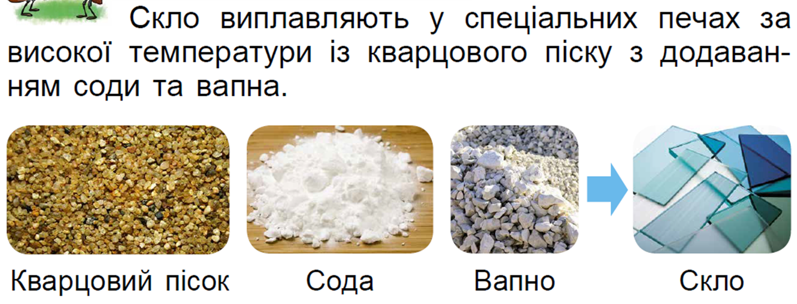

Slide 11
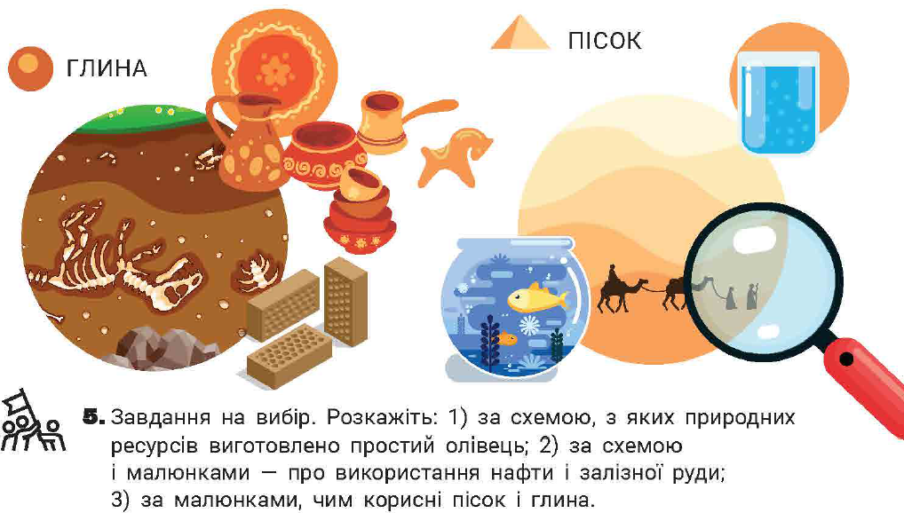

Slide 12
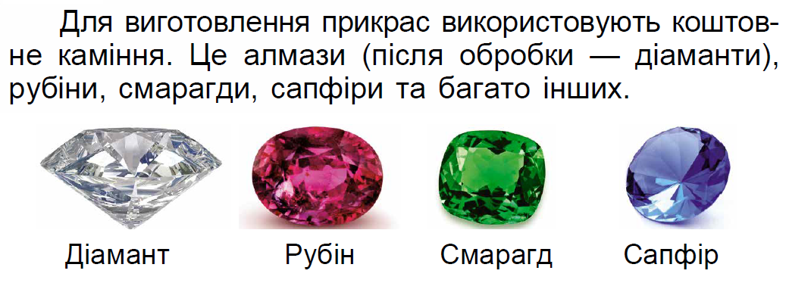

Slide 13
Урок закінчено!
Дякую за роботу!

